Slide 1


BÀI 1: SỨC HẤP DẪN CỦA TRUYỆN KỂ
NÓI VÀ NGHE
GIỚI THIỆU, ĐÁNH GIÁ VỀ
NỘI DUNG –NGHỆ THUẬT
CỦA MỘT TÁC PHẨM

Slide 2

KHỞI
ĐỘNG
Theo em, cần chuẩn bị những gì
để có một bài nói – chia sẻ tốt?
Tìm hiểu kĩ
vấn đề̀
Tự tin
Rèn luyện giọng nói
Vận dụng năng lực ngôn ngữ

Slide 3
HÌNH THÀNH KIẾN THỨC
NÓI VÀ NGHE
GIỚI THIỆU, ĐÁNH GIÁ VỀ
NỘI DUNG –NGHỆ THUẬT
CỦA MỘT TÁC PHẨM

Slide 4

CHUẨN BỊ
Nhóm 1
Truyện dân gian
Nhóm 2
Nhóm 3
Truyện trung đại
Truyện hiện đại

Slide 5
CHUẨN BỊ
Người lập hồ sơ nhân vật.
Người tóm tắt
Người suy nghĩ về hình ảnh, chi tiết
Người
liên hệ

Slide 6

TRÌNH BÀY
Nhóm nghe :
(nhận xét và đặt câu hỏi)
Câu hỏi
Tóm tắt
H.S nhân vật
Suy nghĩ
Liên hệ
Nhóm nói :
(đại diện trình bày)

Slide 7
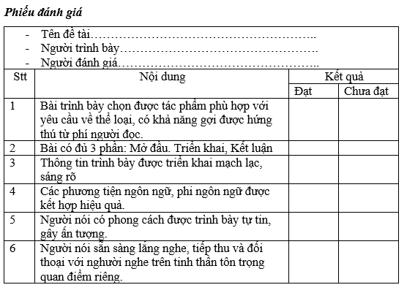
LUYỆN TẬP, CỦNG CỐ

Slide 8





VẬN DỤNG, MỞ RỘNG
Về nhà:
Đọc, tìm hiểu tác phẩm truyện

